Slide 1
Jak na kontrolní hlášení (KH)
Ing. Zdeněk Šťastný
daňový poradce

Slide 2
Formulář kontrolního hlášení
zkušební verze:
http://mfwwwit-1.mfcr.cz
ostrá verze:
www.daneelektronicky.cz

Slide 3
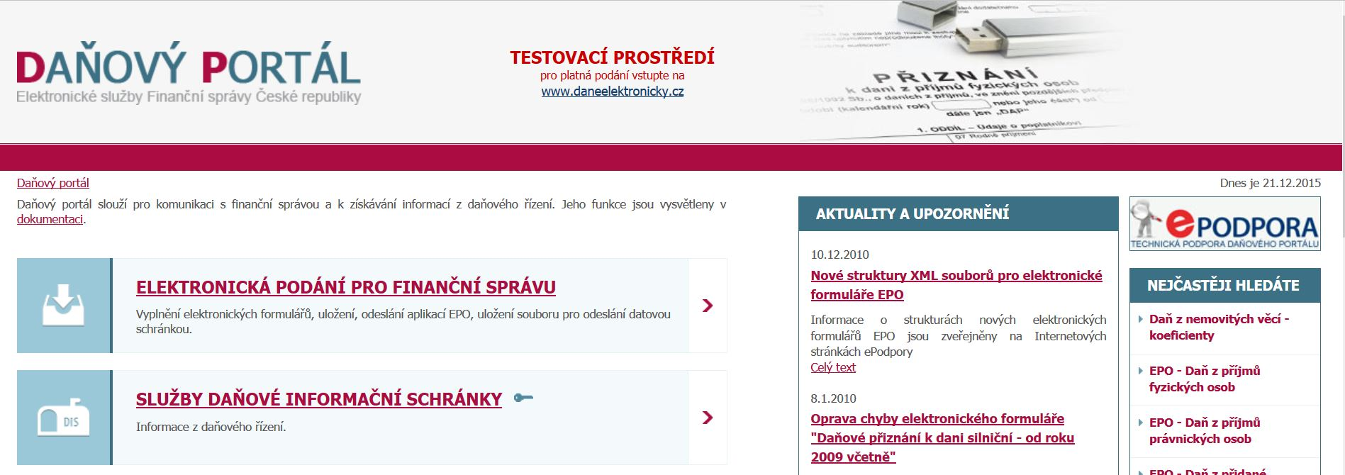
zkušební verze
Klikněte na „ELEKTRONICKÁ PODÁNÍ“

Slide 4
zkušební verze
Vybereme „ELEKTRONICKÉ FORMULÁŘE“

Slide 5
zkušební verze
Dále vybereme „Kontrolní hlášení“

Slide 6
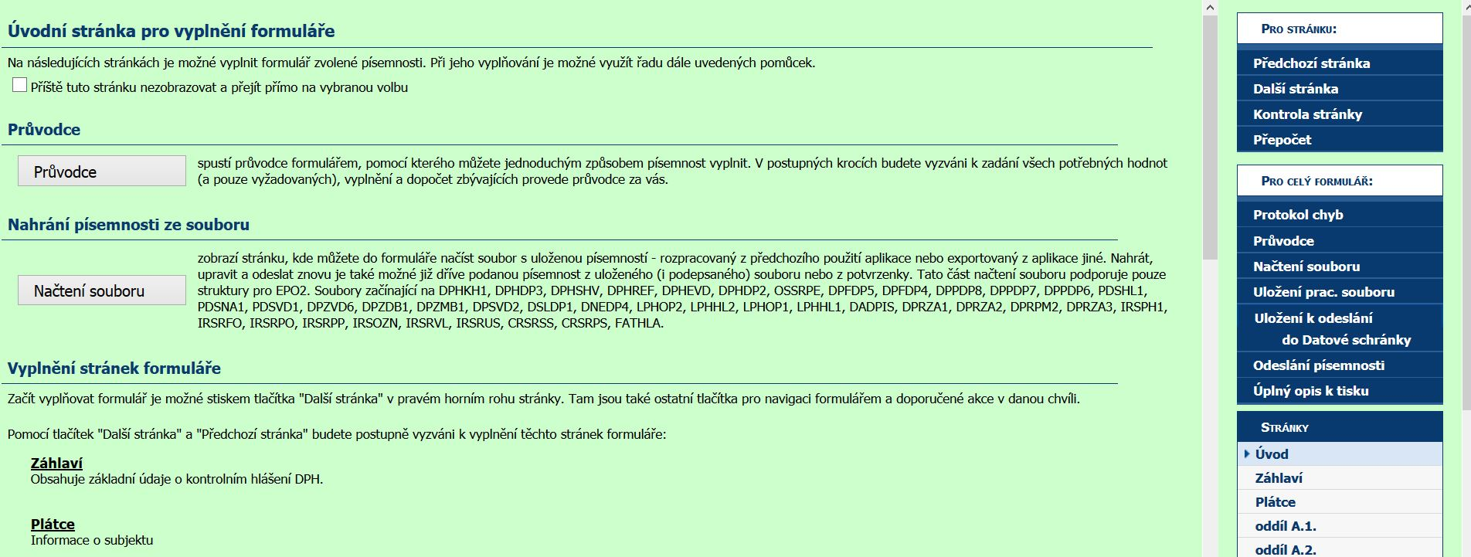
zkušební verze-Úvodní stránka
Můžeme načíst uložený soubor nebo začít vyplňovat formulář.
V našem případě – klikneme na „Další stránka“ nebo „Záhlaví“

Slide 7
stránka Záhlaví
V záhlaví (další snímek) vyplníme:
finanční úřad a jeho územní pracoviště
své DIČ
ve formuláři ponecháme přednastaveno „řádné kontrolní hlášení“
vyplníme období, ze které kontrolní hlášení podáváme
vyplníme datum vyhotovení (u kontrolního hlášení za 01/2016 musí být zadáno datum 1.2.2016 či pozdější)

Slide 9
stránka „Plátce“
Přejdeme na další stránku (tlačítkem „Další stránka“ nebo výběrem stránky „Plátce“)
vyplníme příslušné relevantní údaji o plátci a o osobě podávající kontrolní hlášení. Doporučuji používat tlačítko „Vybrat“ a údaje doplnit dle číselníku daňové správy.

Slide 11
vlastní obsah KH
Nyní již budeme vyplňovat příslušné oddíly kontrolního hlášení
Viz jednoduchý příklad

Slide 12
Příklad
Poskytnutí služeb
měsíční plátce
prodej v základní sazbě 21 %

Slide 13
Poskytnutí služby – plnění nad 10 tis. Kč
za 01/2016 došlo ke dvěma prodejům osobám, které vystupují jako osoby povinné k dani – to dali najevo tím, že požádali o řádný daňový doklad, tj. sdělili příslušné údaje pro jeho vyplnění (zejména své DIČ - daňové identifikační číslo).
1. prodej služeb se uskuteční 8.1.2016 za 24.200,- Kč (20.000 základ daně + 4.200 DPH), kupujícím je podnikatel s DIČ 48056375 a daňový doklad má evidenční číslo 0012016
2. prodej se uskuteční 28.1.2016 za 48.400,- Kč (40.000 základ daně + 8.400 DPH), kupujícím je podnikatel s DIČ 43366228 a daňový doklad má evidenční číslo 0022016

Slide 14
v kontrolním hlášení je nutné údaje o prodejích vykázat oddíle A.4.:

Slide 15
Odpočet daně z daňových dokladů nad 10 tis. Kč
v daňovém přiznání za 01/2016 uplatní plátce odpočet daně ze tří daňových dokladů od dodavatele DIČ 70761159:
daňový doklad evidenční číslo FV-008/2016, DUZP 5.1.2016, základ daně 30.000 Kč, DPH 6.300 Kč, sazba 21%
daňový doklad evidenční číslo FV-012/2016, DUZP 15.1.2016, základ daně 10.000 Kč, DPH 1.500 Kč, sazba 15%
daňový doklad evidenční číslo FV-022/2016, DUZP 25.1.2016, základ daně 10.000 Kč, DPH 2.100 Kč, sazba 21%

Slide 16
v kontrolním hlášení je nutné údaje z jednotlivých přijatých daňových dokladů (ze kterých je prováděn odpočet daně) vykázat oddíle B.2.:

Slide 17
Nárok na odpočet v poměrné výši
v případech nárokování poměrné části DPH u nakoupeného zboží, služby, které jsme nakoupili zčásti pro soukromou potřebu a zčásti pro podnikání a uplatňujeme tedy nárok jen v poměrné výši postupujeme takto:
Rozhodující je vždy prvotní členění na daňovém dokladu, zda se jedná o plnění do a nad 10.000,- Kč včetně DPH

Slide 18
Příklady:
a) nakoupil jsem počítač za Kč 15.600,- vč. DPH (základ daně Kč 12.893,- a 21% DPH Kč 2.707,-), který pro soukromou potřebu využiji ze 33% a pro podnikání ze 67%. Uplatňujete tedy poměr.
Do KH – oddíl B.2. se uvede JEN uvedená poměrná část ve výši 67% základu a 67% DPH, a ve sloupci „Použit poměr“ zatrhněte volbu ANO

Slide 19
b) nakoupil jsem pohonné hmoty v souhrnné částce za dané období ve výši Kč 30.000,- vč. DPH. Žádný jednotlivý nákup (daňový doklad, paragon, …) nepřesáhl částku Kč 10.000,- vč. DPH. PHM jsou pro soukromou potřebu ze 20% a pro podnikání z 80%. Uplatňujete tedy poměr.
Do KH – oddíl B.3. se uvede souhrnně, poměrná část ve výši 80% základu a 80% DPH. Tj. základ daně Kč 19.834,70 a DPH ve výši Kč 4.165,30

Slide 20
Odpočet daně z daňových dokladů do 10 tis. Kč
v daňovém přiznání za 01/2016 uplatní plátce odpočet daně z jednotlivých daňových dokladů (může se jednat o zjednodušené daňové doklady) do 10 tis. Kč včetně DPH, ze kterých celkový odpočet daně činí:
odpočet daně 10.500 Kč ze základu daně 50.000 Kč (základní sazba daně)
Jedná se o souhrn daňových dokladů, paragonů, účtenek (při splnění obecných náležitostí). Nakoupeno od plátce, náležitosti na dokladu, apod …

Slide 21
odpočet daně z jednotlivých dokladů do 10 tis. Kč je vykázán v oddíle B.3. souhrnně:

Slide 22
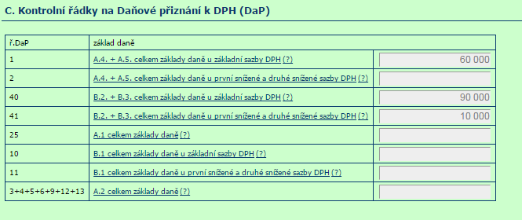
Kontrolní část C
v oddíle C se automaticky doplní údaje, které musí odpovídat příslušným řádkům daňového přiznání za 01/2016, v daném případě jde o řádky 2, 40 a 41 daňového přiznání:

Slide 23
Ověření s daňovým přiznáním
údaje z části C kontrolního hlášení musí odpovídat údajům z daňového přiznání za stejné období:

Slide 24
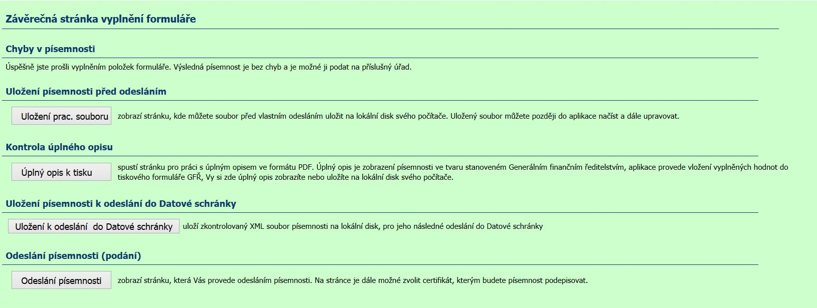
Závěrečná část
v závěrečné části si můžeme překontrolovat chyby v podání, vytisknout kontrolní opis a zejména kontrolní hlášení odeslat

Slide 25
Podání
Kontrolní hlášení můžeme podat:
jako nepodepsané (vygenerování e-tiskopisu, který do 5 dnů a zároveň nejpozději do termínu pro podání kontrolního hlášení musíme podat na podatelně Finančního úřadu)
s ověřením identity přihlášením do datové schránky
podepsané kvalifikovaným certifikátem (nutný „elektronický“ podpis)

Slide 26
Podání „jako nepodepsané“
Vytiskneme E-tiskopis, podepíšeme a podáme na podatelnu úřadu nebo odešleme poštou.
Pozor na termín podání. E-tiskopis kontrolního hlášení musí být podán nejpozději 25. den následujícího měsíce (na rozdíl u přiznání k DPH.
- Podáte-li kontrolní hlášení za leden dne 18. února, pak E-tiskopis musíte doručit do 5 dnů, tj. do 23. února.
- Podáte-li kontrolní hlášení za leden dne 24. února, pak E-tiskopis musíte doručit nejpozději 25. února.
E-tiskopis se generuje dle stejného postupu jako u podání přiznání k dani z přidané hodnoty.

Slide 27
Podání „s ověřením identity do DS“

Slide 28
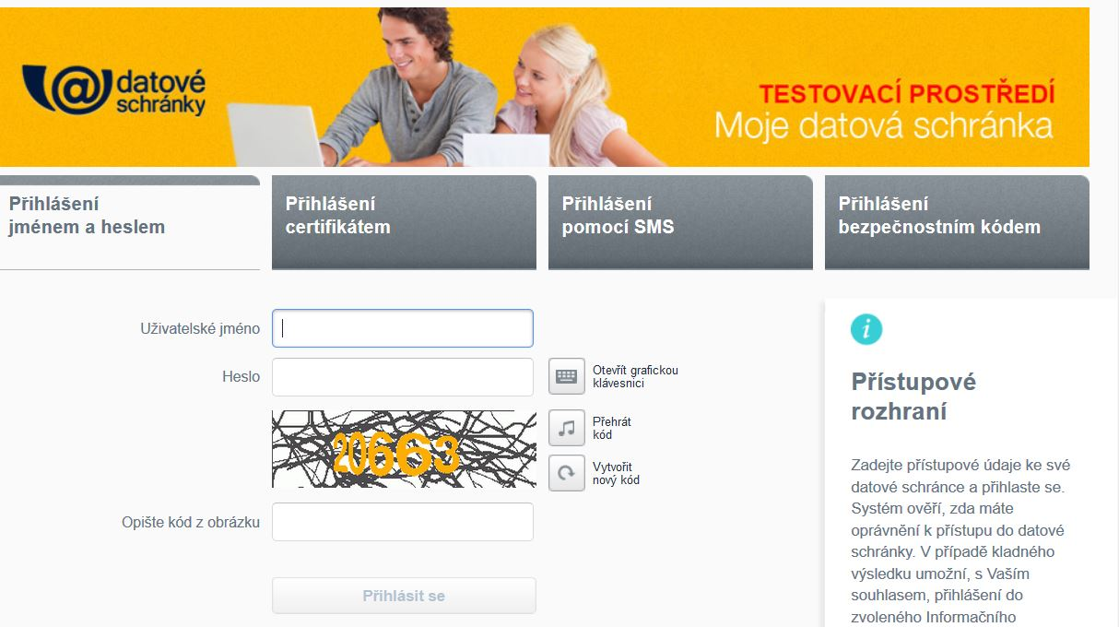
vyplněním přístupových údajů do datové schránky a kontrolního kódu budeme mít kontrolní hlášení odeslané

